Slide 1
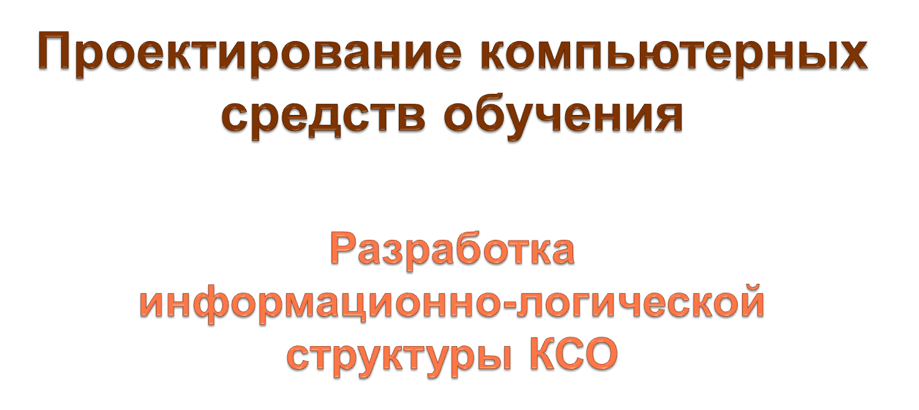
Лекция 8

Slide 2

Цели занятия
Дать определение структуры и структурированности
Рассмотреть принципы построения логической структуры учебного материала
Дать определение педагогическому сценарию. Рассмотреть его компоненты и этапы построения
Дать классификацию межпредметным
связям

Slide 3
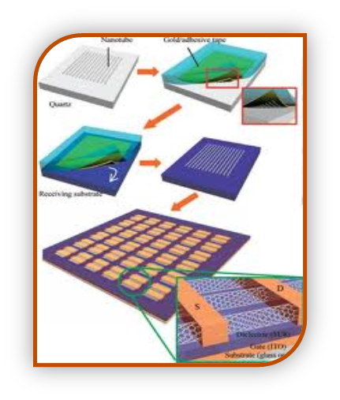
Введение
Проблема отбора и структурирования содержания учебных курсов занимает одно из центральных мест в современной дидактике и привлекает к себе внимание широкого круга исследователей.
Различные подходы к решению данной проблемы раскрыты в работах В.А. Беликова, М.А. Данилова, Ю.И. Дика, А.М. Сохора, А.И. Уман, П.М.Эрдниева и других.

Slide 4
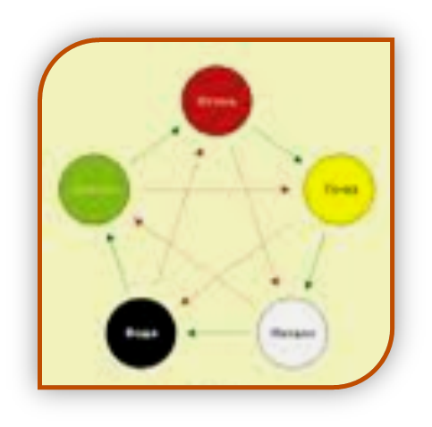
Структура
Структура – это строение и внутренняя форма организации системы, выступающая как единство устойчивых взаимосвязей между ее элементами, а также законов их взаимодействий.
Элементы системы образуют структуру лишь в том случае, если они не просто механически объединены, а связаны между собой так, что
взаимно влияют друг на друга,
причем это влияние достаточно
существенно.

Slide 5
Структурированность
Структурированность - степень осмысления и выявления основных закономерностей и принципов, действующих в данной предметной области.
Степени структурированности учебной информации:
  хорошо структурированные (с четкой аксиоматизацией, широким применением математического аппарата, устоявшейся терминологией);
  средне структурированные (с определившейся терминологией, развивающейся теорией, явными взаимосвязями между явлениями);
  слабо структурированные (с размытыми определениями, богатой эмпирикой, скрытыми взаимосвязями).

Slide 6
Анализ логической структуры учебного материала
Эффективность компьютерных средств обучения будет тем выше, чем тщательнее подобрано содержание каждого фрагмента, чем точнее определены связи между ними, а также возможные пути изучения материала.
Наиболее удобной формой анализа логической структуры является ее представление в виде графа, как правило, ориентированного, у которого вершинами служат разделы курса, а ребра указывают на их взаимосвязь.

Slide 7
Анализ логической структуры учебного материала
При анализе курса удобно различать его полную и локальную структуры.
Полная структура представляет курс в целом. Соответствующий ей граф содержит все разделы, входящие в данную учебную дисциплину, и отражает их взаимосвязь.
В локальной структуре рассматриваются фрагменты одного или нескольких разделов.
Вершинами графа структуры служат обучающие элементы, а дуги определяют последовательность их изучения.
Ребрам можно приписывать некоторые числа (веса), характеризующие определенные параметры структуры, например, объемы информации, содержащиеся в разделах или кадрах, время, необходимое для изучения, и др.

Slide 8
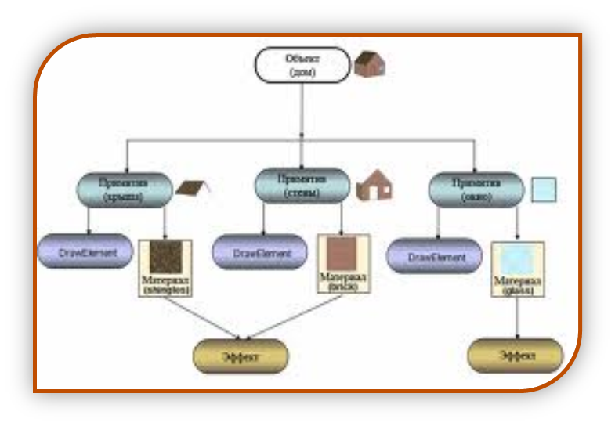
Анализ логической структуры учебного материала
Анализируя логическую структуру программы, ее содержательные элементы (наименования тем, разделов и т. п.) можно использовать в качестве вершин графа.
Тогда дуги графа будут
указывать маршрут курса
и объемы информации,
которые необходимо
освоить, чтобы перейти
от одной вершины к
другой.

Slide 9
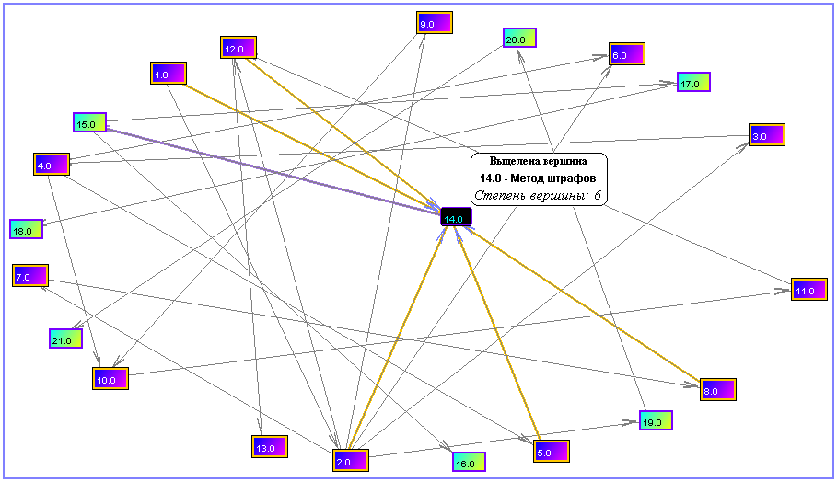
Граф полной структуры учебного материала по дисциплине «Методы оптимизации»

Slide 10
Анализ логической структуры учебного материала
Каждый раздел должен быть логически и информационно завершенной частью.
Это требование не случайно и обусловлено рядом причин:
  необходимо иметь возможность изучения только определенных разделов курса;
  такая организация учебного материала позволяет программе более гибко осуществлять контроль и управление образовательным процессом, предлагая для повторного изучения те разделы, недостаточное усвоение которых выявилось при дальнейшем обучении.

Slide 11
Анализ логической структуры учебного материала
В первую очередь необходимо составлять граф полной структуры, а затем разработать графы локальных структур.
Чем больше вершин и ребер, тем менее наглядным становится граф, тем труднее с ним работать.
В таких случаях целесообразно переходить к матричной форме записи графа.
Матрицы удобно хранить и обрабатывать на компьютере, который позволяет быстро и точно осуществлять сложные вычисления определяемых нами характеристик структуры программы.

Slide 12
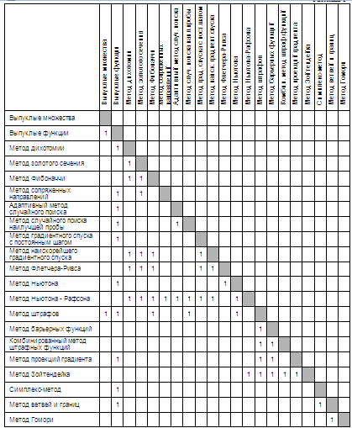
Матрица смежности учебного материала «Методы оптимизации»

Slide 13
Анализ логической структуры учебного материала
Математической моделью графа является матрица смежности ||a_{ij}||.
В случае, когда надо отметить какие-либо количественные характеристики (объем информации, содержащейся в разделах или кадрах, время, которое необходимо для их изучения и т. п.), то соответствующие элементы матрицы будут равны значениям этих параметров, выраженным в абсолютных или относительных величинах.

Slide 14
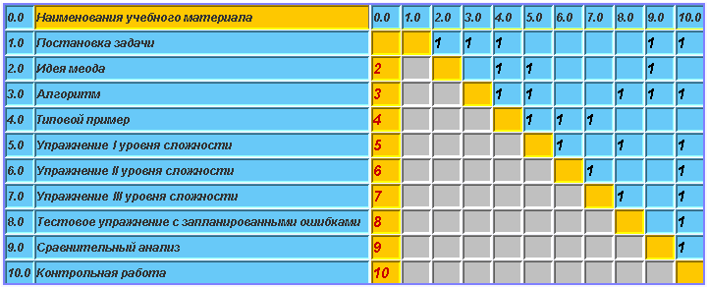
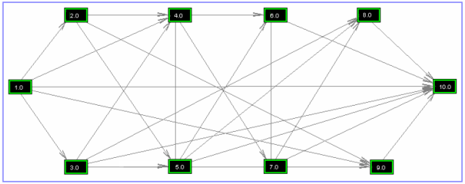
Матрица и граф структуры подмодуля

Slide 15
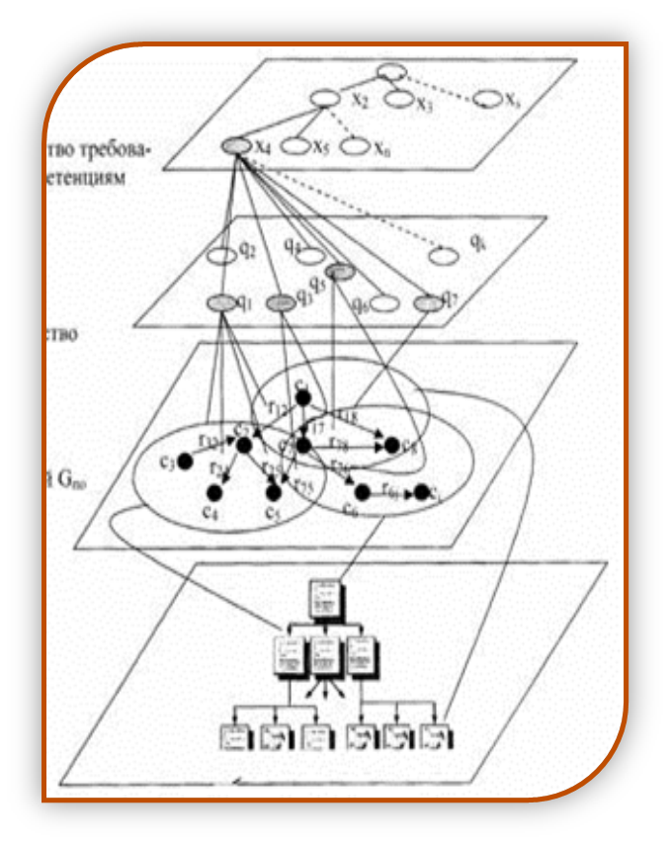
Педагогический сценарий
При проектировании КСО целесообразно предоставить возможность продвижения студента по "траектории обучения", которая может располагаться на различных уровнях сложности учебной информации в зависимости от результатов его деятельности, т.е. предусмотреть разработку различных педагогических сценариев.

Slide 16
Педагогический сценарий
Педагогический сценарий - форма описания и представления технологии обучения студентов.
Он включает описание связей между
  его составными частями;
  текстами теоретического материала и практическими занятиями различного уровня трудности;
  ответами на вопросы (решение задачи);
  комментариями на ответы обучающихся;
  запросами о помощи и консультации;
  справочной информацией;
  переходами и т.д.

Slide 17
Педагогический сценарий
Педагогический сценарий является не только формой выражения содержания учебного материала (предъявления информации), но и описания способов управления обучением и контроля за ходом процесса обучения, от его качества во многом зависит эффективность разработки компьютерного курса.
Содержание педагогического сценария определяется содержанием учебной дисциплины, целями и задачами обучения, формами обучения

Slide 18
Компоненты педагогического сценария
1. Установочный компонент включает сведения инструктивного и справочного характера.
Делается в описательной форме и содержит:
  учебные цели компьютерного сопровождения;
  описание видов теоретического материала и практических заданий;
  описание назначения компьютерного сопровождения, характеристику категорий обучающихся, для которых оно предназначено,
  порядок ведения контроля за учебно-познавательной деятельностью обучающихся и т.д.

Slide 19
Компоненты педагогического сценария
2. Предметный компонент содержит структурированный теоретический и справочный материал по учебной дисциплине и практические задания.
3. Обучающий компонент содержит решения задач, вопросы и ответы на них, выполнение заданий.
4. Контролирующий компонент объединяет сведения для установления контроля за учебно-познавательной деятельностью обучающихся и оценки результатов их работы с компьютерным сопровождением.

Slide 20
Компоненты педагогического сценария
5. Корректирующий компонент
  содержит сведения о ходе процесса обучения,
  предусматривает ведение статистических данных об ошибках или неверных ответах обучающихся,
  предоставляет статистические данные педагогу для того, чтобы он мог скорректировать ход процесса обучения (обратить внимание на отстающих, что из учебного материала ими не усвоено, что следует повторить и т.д.)
6. Инструктивный компонент содержит справочную информацию и инструкции для работы с компьютерным сопровождением, а, кроме того, помощь обучающемуся при работе с учебным материалом.

Slide 21
Этапы разработки педагогического сценария
1. Определение и конкретизация целей обучения и использования компьютерного курса, а также тех преимуществ, которые будут реализованы в процессе обучения. Перед началом работы над созданием педагогического сценария, следует решить, в чем будет состоять преимущество разработанного компьютерного курса.
2. Отбор содержания учебного материала. Необходимо отобрать из учебного материала такие понятия, определения, примеры, иллюстрации, которые позволили бы обучающимся увидеть, услышать, прочувствовать и понять основное смысловое содержание нового материала.

Slide 22
Этапы разработки педагогического сценария
3. Логический анализ, структурирование и систематизация учебного материала. Определяется объем учебной информации, предъявляемой на каждом занятии.
Важно определить объем знаний и умений, выделить основные понятия, подлежащие прочному усвоению.
Изучаемый материал делится на части с таким расчетом, чтобы можно было обеспечить логику, обоснованность и целесообразность предъявления потоков учебной информации в каналах прямой и обратной связи.

Slide 23

Траектории изучения курса
Подготовив все необходимые компоненты педагогического сценария, преподаватель должен определить наиболее эффективные траектории изучения курса с учетом индивидуальных особенностей восприятия материала,
в зависимости от
образовательного
уровня обучающихся,
наличия или отсутствия
базовых знаний в
предметной области.

Slide 24
Траектории изучения курса
Педагогические сценарии, в зависимости от которых компьютерной программе будет позволено автоматически корректировать дальнейший маршрут обучения:
  краткий обзор темы;
  подробное изучение материала;
  подготовка к экзамену;
  выполнение упражнений;
  решение контрольных работ и т.д.
Каждому из этих критериев соответствуют свои пути изучения учебного материала.

Slide 25
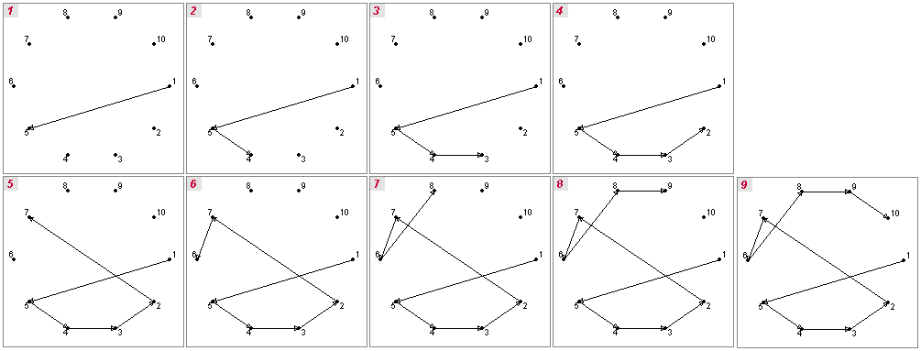
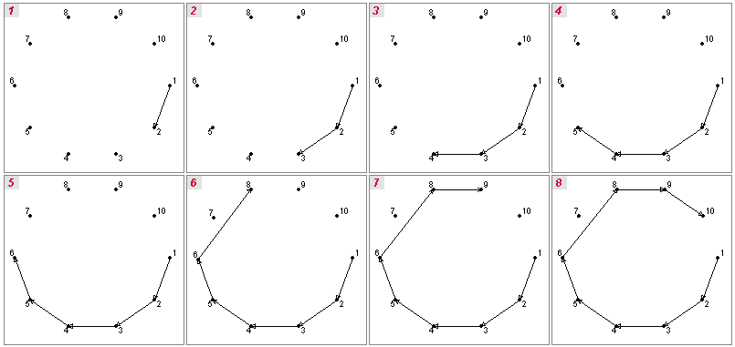
Педагогические сценарии

Slide 26
Формирование межпредметных связей
В рамках отдельного предмета без использования межпредметных связей невозможно сформировать целостное представление об изучаемой дисциплине.
Виды межпредметных связей:
  предшествующие, возникающие между смежными предметами в последовательные и ограниченные периоды учебного года;
  сопутствующие, возникающие между двумя или тремя смежными предметами и действующими синхронно, например, на протяжении полугодия;
  перспективные, объединяющие два или три учебных предмета и действующие на протяжении двух-трех лет.

Slide 27
Формирование межпредметных связей
Создание и внедрение компьютерных средств обучения открывает новые возможности для реализации межпредметных связей.
Существует несколько способов их представления:
  в виде графа, выявляющего основные связи разных учебных тем смежных курсов и показывающего узловые темы с наибольшим числом связей с другими предметами;
  c помощью матриц логических связей учебных элементов и отношений их очередности, последовательности изучения.

Slide 28
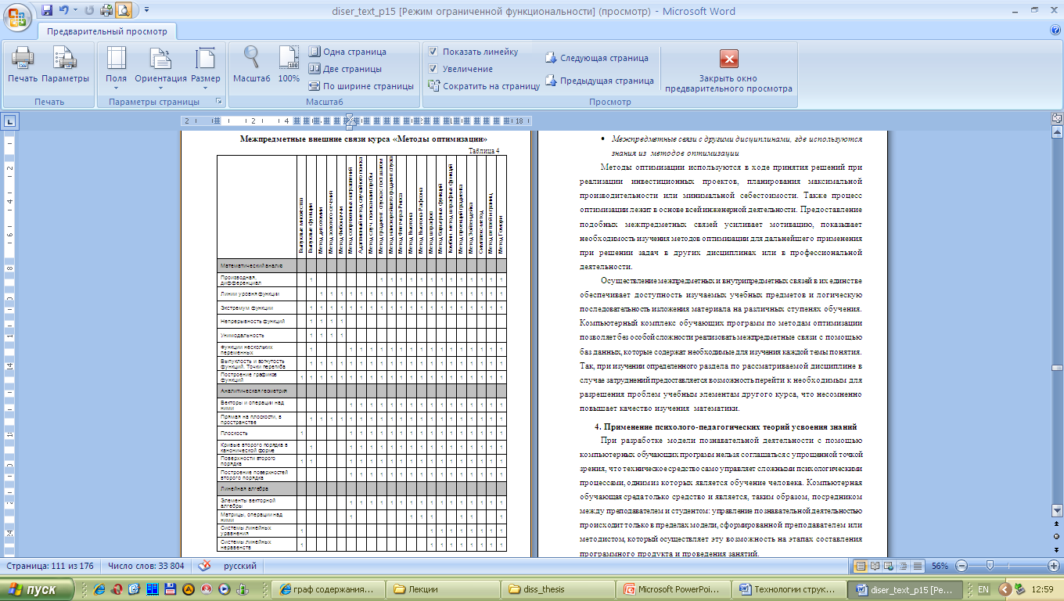
Межпредметные внешние связи курса «Методы оптимизации»

Slide 29

Вопросы для повторения
Что такое структурированность учебного материала?
Дайте определение педагогическому сценарию.
Приведите этапы его построения.
Что такое межпредметные связи?
Какие виды межпредметных
связей Вы знаете?

Slide 30


